Slide 1



ALGORITMA 2
<< Algoritma Pemrograman Modular >>
Masuk / Dipahami akal
Memenuhi hukum logika
LOGIS
SANYATA PURWIDAYANTA, MT

Slide 2
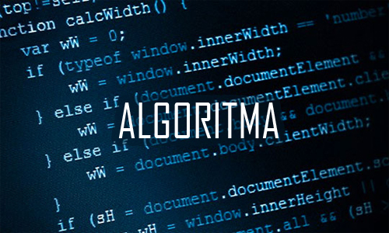
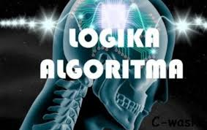
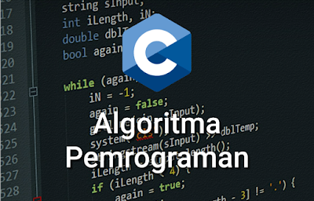
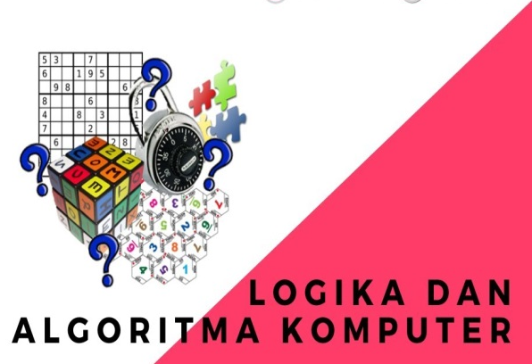

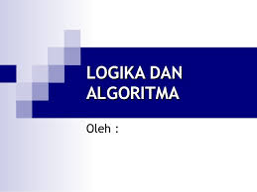
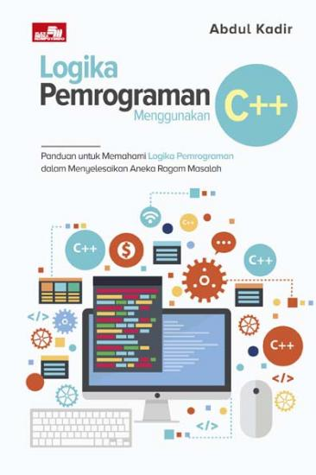

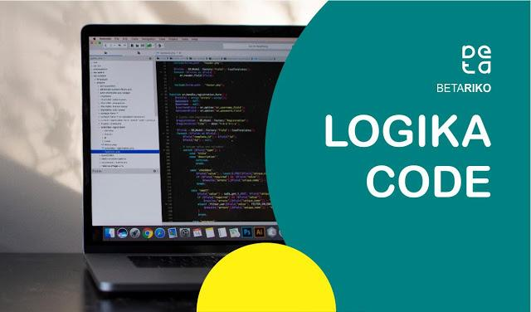
Review : ISTILAH & NOMENKLATUR
1
2
3
4
5
6
7
8
9

Slide 3
INTERMEZO PROBLEM & SOLUSI
Harga sebuah ROTI dan sebuah KOPI adalah Rp. 1000. Harga sebuah ROTI Rp. 900 lebih mahal daripada harga sebuah KOPI. Kesimpulan Harga sebuah ROTI = Rp. …. Dan harga sebuah KOPI = Rp. …
- Mana yang lebih mahal ? …..
- Harga Harga sebuah ROTI = Rp. …. , KOPI = Rp. …
Diketahui :
1 + 5 = 6 3 + 5 = 6 6 + 3 / 2 + 1 = ?
2 + 6 = 14 2 x 5 + 3 = 9 6 / 3 x (2 + 1) = ?
3 + 7 = 24 2 + 5 / 3 = 3
4 + 8 = 36 maka 5² = ?
maka 10 +14 = ?
Tuliskan analisis perbedaan arti kata KASIH, SAYANG, dan CINTA dengan uraian model Input-Proses-Output berikut menurut
Anda sehingga diketahui jelas perbedaannya dan tidak tumpang tindih.
Algoritma vs Source Code (SC) - Algoritma Non-Modular vs Modular
No | Uraian | KASIH | SAYANG | CINTA
1. | Input | Materi | Ilmu | Rasa Hati
2. | Proses | … | … | …
3. | Output | Kecukupan | Keselamatan | Iman
No | Uraian | ALGORITMA | SC
1. | Input | Problem | Teks Algoritma
2. | Proses | Berpikir logika | Editing/Coding
3. | Output | Teks Algoritma | Source Code
No | Uraian | Non-Modular | Modular
1. | Input | ? | ?
2. | Proses | ? | ?
3. | Output | ? | ?

Slide 4
INTROSPEKSI DIRI DARI ALGORITMA-1
Kerapian masih salah : Block tidak paham & tidak konsisten BEGIN --- Instruksi .. Instruksi … END;
Salah : SC = Algoritma, dilakukan karena malas editing, kurang sabar, terburu-buru. Tidak Istiqomah.
Copy-paste tidak sesuai yang diharapkan, jadi masih harus diedit. Spasi + Font nya berubah, jadi harus dieksplorasi.
Program = SC : Masih tidak TYPE ini salah yang diulang-ulang walaupun sudah diberi tahu. Kemungkinan Tidak mau susah, ikut-ikutan (nyontek), copy-paste.
SC tidak sama dengan ScreenShot, jadi masih salah persepsi.
dlll
Masih dimaklumi di Algoritma-1, tapi tidak ditolerir lagi di Algoritma-2

Slide 5


TOPIK HARI INI
Pengantar :
Bagaimana RPS dan Tujuan Matakuliah ini ?
Apa bedanya Skema Algoritma Modular vs Algoritma Non-Modular ?
Apa Pengertian Modul, Procedure, dan Function ?
Studi Kasus Algoritma Modular : Penerapan Metode Algoritma Internal-Sorting.
Review Instruksi dasar/ primitif algoritma !
INFORMATIKAWATI

Slide 6
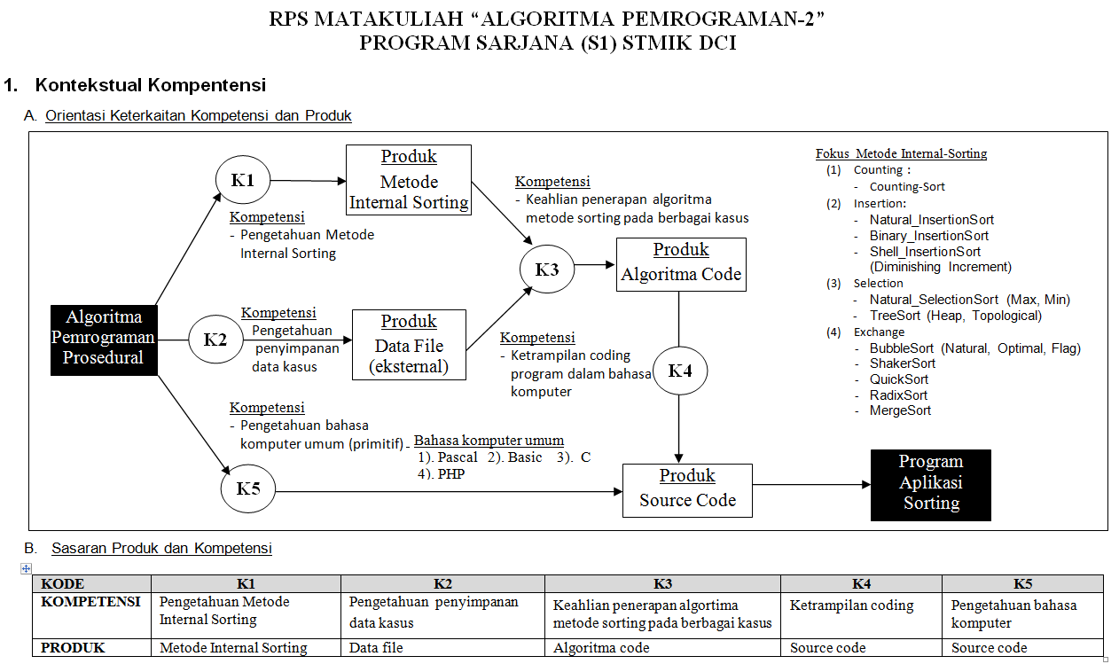
…
- Sorting = Mengurutkan data
- Searching = Mencari data
- Sharing = Membagi data

Slide 7
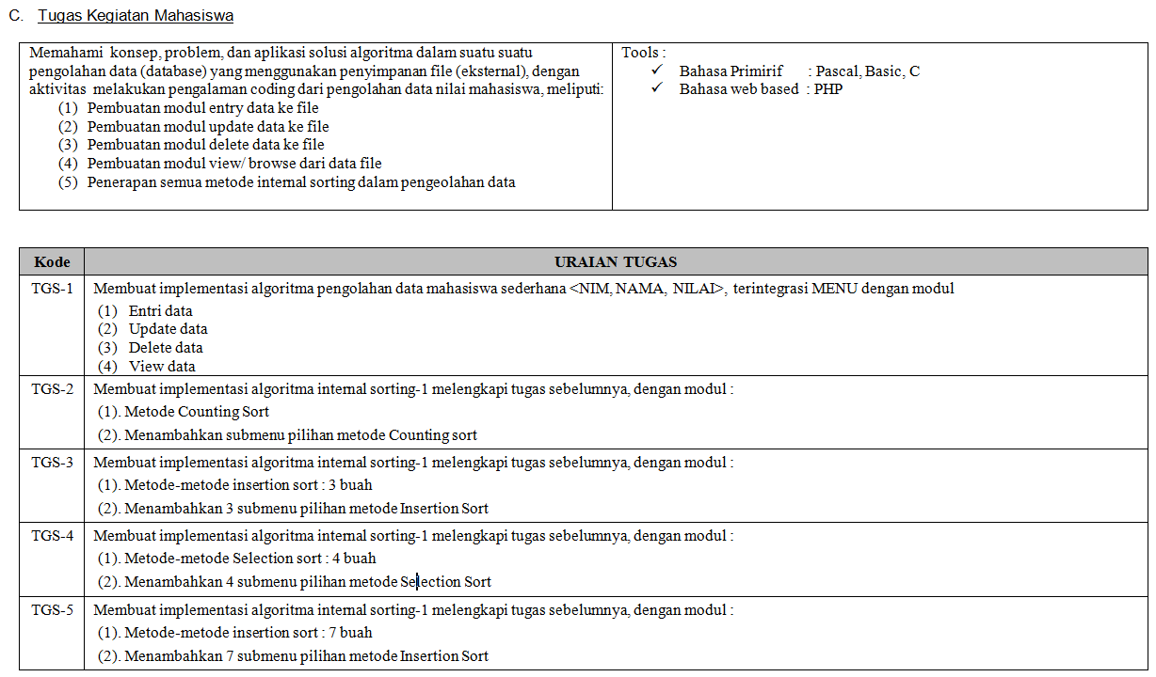
…

Slide 8
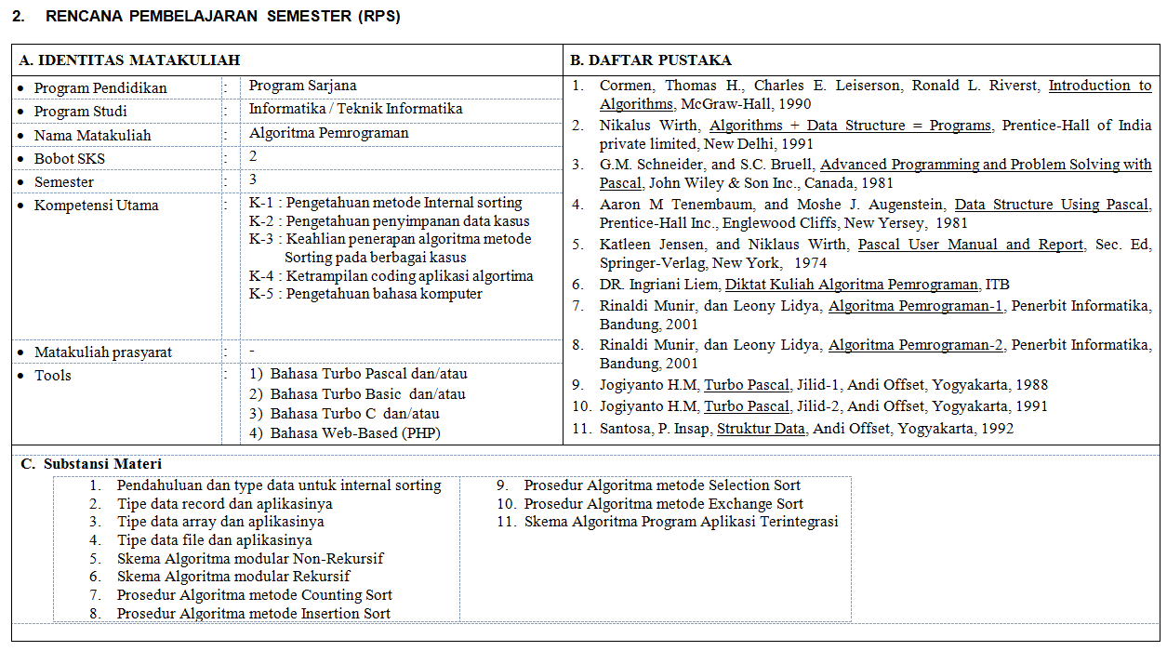
…

Slide 9
SKEMA LAGORITMA MODULAR
SKEMA DASAR ALGORITMA
SKEMA ALGORITMA MODULAR
MODUL-X :
■ Procedures
■ Functions
PROBLEM : Judul
■ Input  Proses  Output
PROBLEM : Judul
■ Input  Proses  Output
MODUL-Y :
■ Procedures
■ Functions
KAMUS DATA:
■ Constata : …
■ Type : …
■ Variable : …
KAMUS DATA:
Link Modul : Modul-X, Modul-Y, Modul-Z, …
(Include/ Uses, contoh Pascal “Uses Crt, …”)
■ Constata : …
■ Type : …
Variable : …
Procedures dan/atau Functions Internal : …
MODUL-Z :
■ Procedures
■ Functions
ALGORITMA :
BEGIN
…. (instruksi primitif algoritma)
…. (instruksi primitif algoritma)
…. (instruksi primitif algoritma)
….
….
■ END.
ALGORITMA :
BEGIN
…. CALL PROCEDURE/FUNCTION
…. CALL PROCEDURE/FUNCTION
…. CALL PROCEDURE/FUNCTION
….
….
■ END.
… :
■ Procedures
■ Functions
MODUL EKSTERNAL

Slide 10
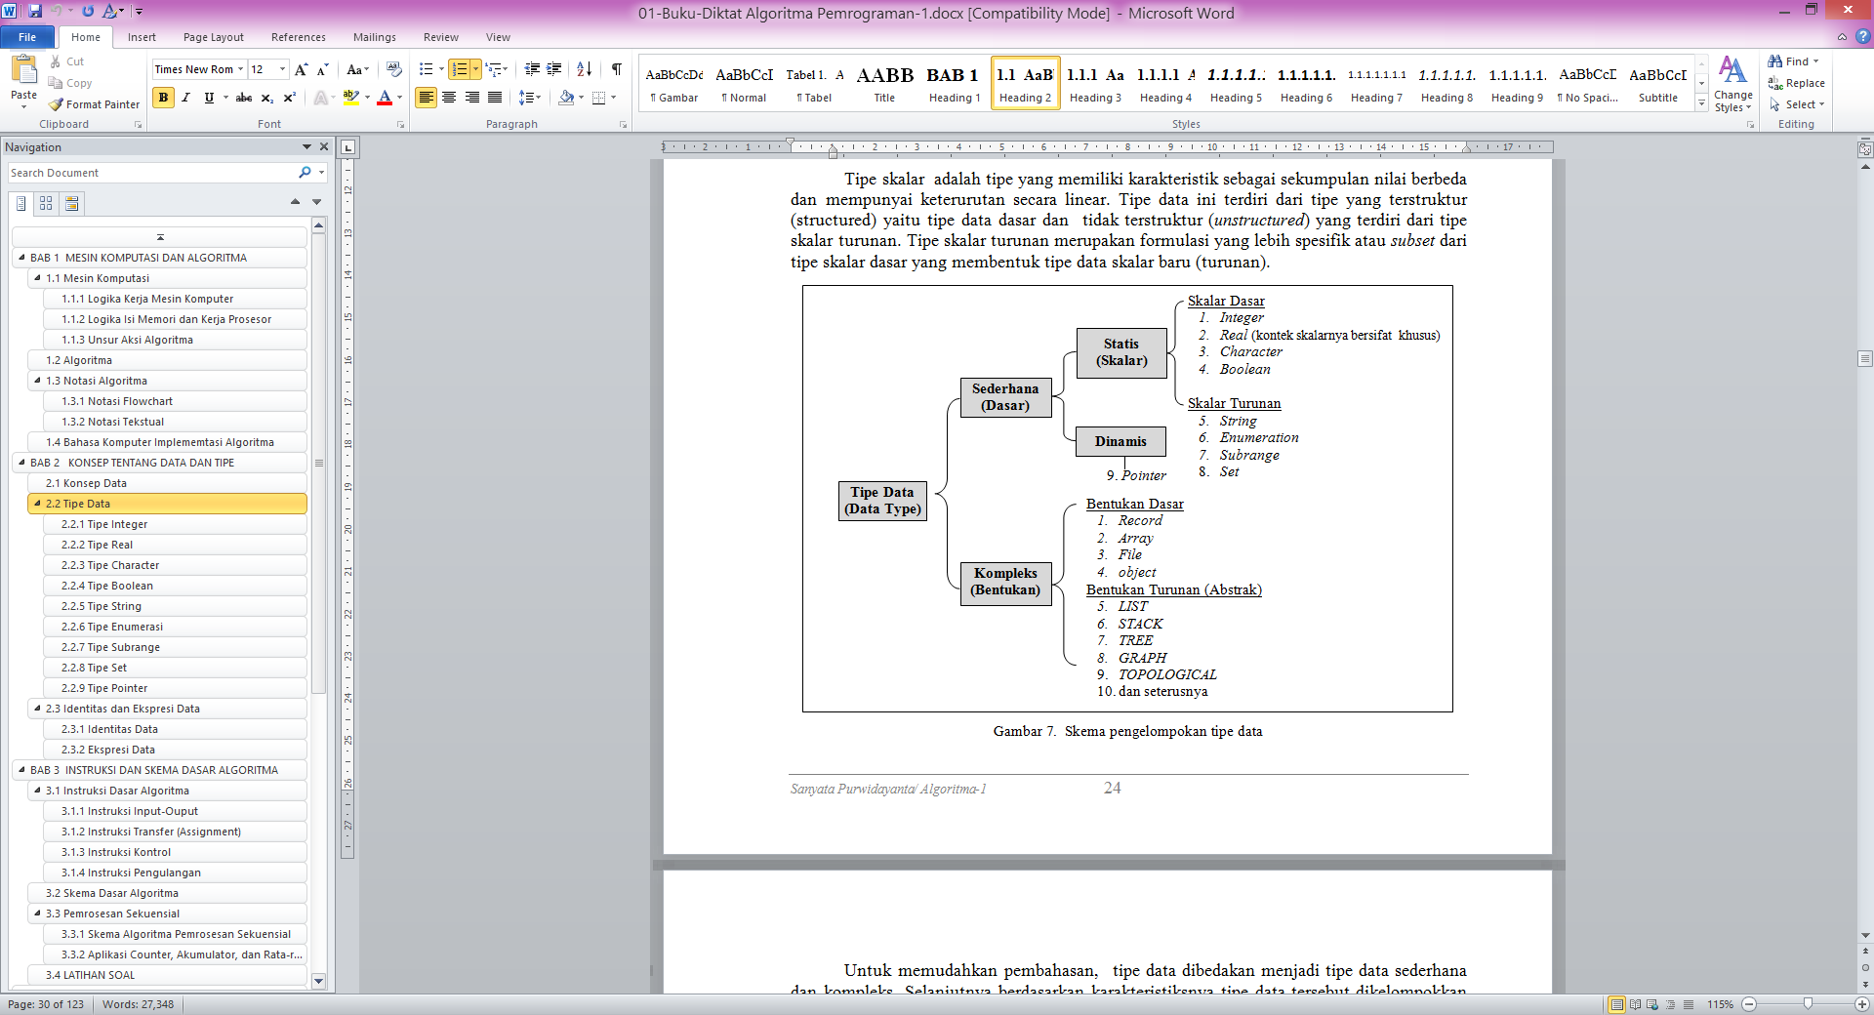
Review : DATA & Instruksi Algoritma
10 INSTRUKSI DASAR/ PRIMITIF
PADA ALGORITMA
Instruksi I/O
Input
(2) Output
(3) Locate(X,Y)
Instruksi Penugasan
(4) Assignment/Transfer (←)
Instruksi Switch (Analisis Kasus) (5) If-Then / If-Then-Else
(6) Depend On
Instruksi Pengulangan / Loop
(7) Repeat N Times
(8) Traversal
(9) While-Do
(10) Repeat-Antil
DATA :

Slide 11
PENGERTIAN SINGKAT
Baca Diktat Bab-2 : Algoritma Modular
Skema Algoritma Modular adalah Skema algoritma yang pola penulisan instruksinya disusun dalam bentuk PROCEDURE dan/atau FUNCTION dan Penggunaan instruksinya dilakukan dengan model PEMANGGILAN/CALL.
Modul juga sering disebut Unit atau Subprogram atau Library adalah kumpulan PROCEDURE dan/atau FUNCTION untuk mengolah tugas/task tertentu.
Procedure adalah satuan instruksi yang merepresentasi sebuah proses untuk menyelesaikan tugas spesifik.
Contoh : Procedure EntryData(X,Y,Z,…); X,Y,Z : parameter Formal maka cara menggunakannya :
Call EntryData(A,B,C,…); A,B,C disebut parameter Aktual
Function adalah satuan instruksi yang merepresentasikan sebuah komputasi yang selalu menghasilkan satu buah nilai hasil (result).
Contoh : Function Hitung(X,Y,Z,…) maka cara menggunakannya :
Result ← Call Hitung(A,B,C,…)
Procedure/ Function bisa dibentuk dalam struktur Recursif dan Non-Recursif (Diktat : Bab-3)

Slide 12
Contoh PENERAPAN MODUL PADA Aplikasi EXCEL
Baca Diktat Bab-2 : Algoritma Modular
Ms-EXCEL 2007
Contoh
Function | Description
AND | Returns TRUE if all of its arguments are TRUE
FALSE | Returns the logical value FALSE
IF | Specifies a logical test to perform
IFERROR | Returns a value you specify if a formula evaluates to an error; otherwise, returns the result of the formula
NOT | Reverses the logic of its argument
OR | Returns TRUE if any argument is TRUE
TRUE | Returns the logical value TRUE
No | Nama Modul | Jumlah Fungsi
1 | Statistical | 83
2 | Lookup & Reference | 17
3 | Text & Data | 21
4 | Logical | 7
5 | Math & Trigonometry | 60
6 | Database | 12
7 | Financial | 53
8 | Date & Time | 20
9 | Information | 17
10 | Egineering | 40
11 | Cube | 7
Total Fungsi = |  | 337
Function | Description
ABS | Returns the absolute value of a number
ACOS | Returns the arccosine of a number
ACOSH | Returns the inverse hyperbolic cosine of a number
ASIN | Returns the arcsine of a number
ASINH | Returns the inverse hyperbolic sine of a number
ATAN | Returns the arctangent of a number
ATAN2 | Returns the arctangent from x- and y-coordinates
… | Dan seterusnya
CATATAN : Satuan modul dalam Excel semua direalisasikan dalam bentuk FUNCTION

Slide 13
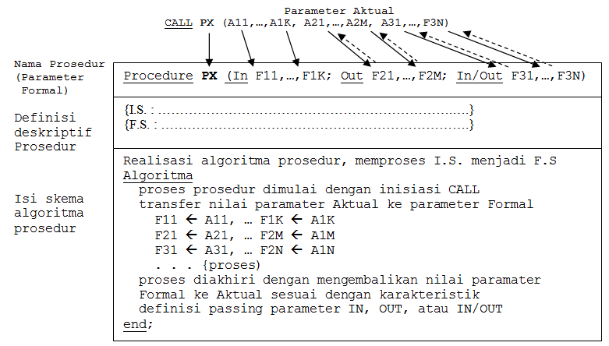
SKEMA Penulisan & CALL PROCEDURE

Slide 14
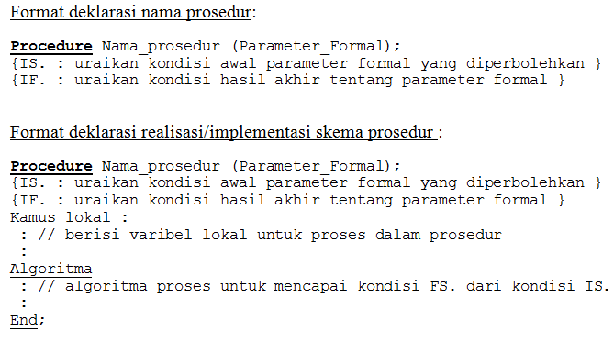
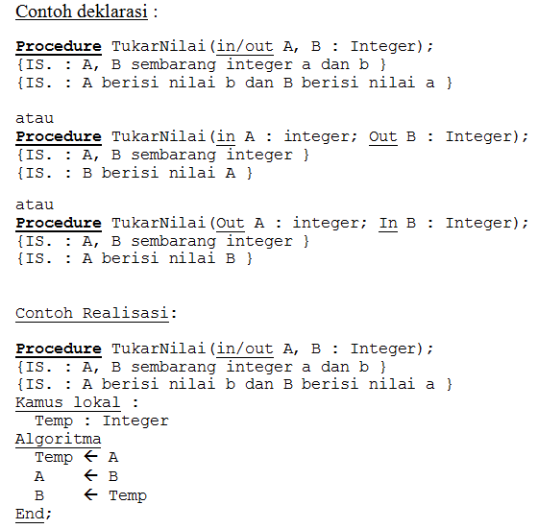
CONTOH PENULISAN & CALL PROCEDURE
Ralat : IF seharusnya FS.
IS = Initial State = Status awal; FS = Final State = Status akhir

Slide 15
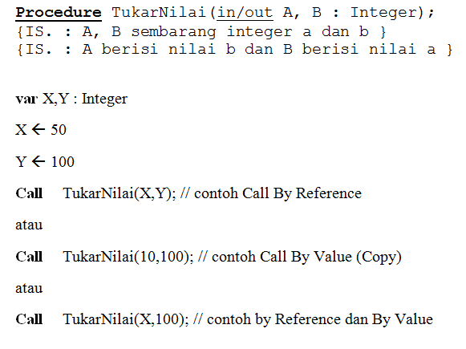
CONTOH CUPLIKAN CALL Procedure

Slide 16
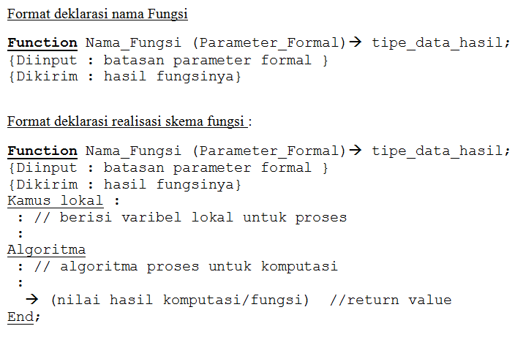
SKEMA Penulisan & CALL FUNCTION

Slide 17
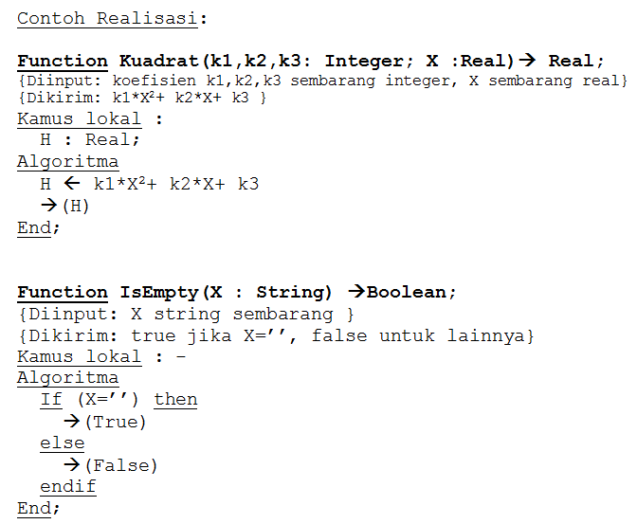
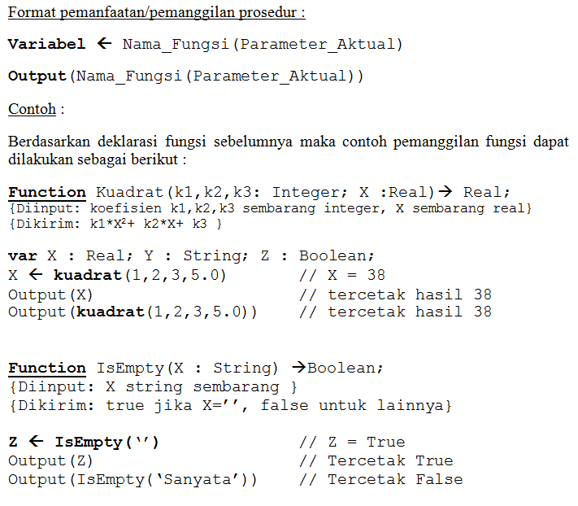
CONTOH PENULISAN & CALL FUNCTION

Slide 18
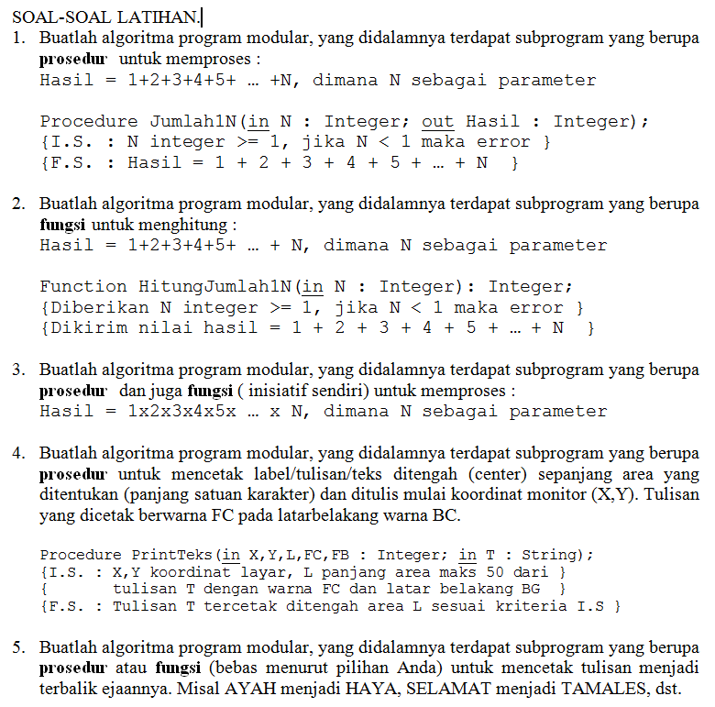
SOAL & TUGAS

Slide 19

DISKUSI DAN PERTANYAAN
Silakan …
INFORMATIKAWAN

Slide 20

Sekian dulu …
TERIMA KASIH
Ngopi dulu ach …
Pentutupan :
Mohon diaktifkan
Videonya BErsama
Akan Dicapture
2 x : Gaya Resmi + Gaya BEBAS

